Slide 1



Технология Java
курс
Программирование для мобильных платформ

Slide 2
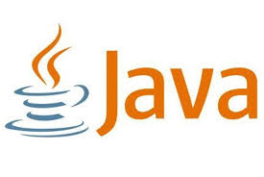
Что такое Java?
Остров Ява в Малайском архипелаге, территория Индонезии.
Сорт кофе, который любят пить создатели Java
А если серьезно, то ответить на этот вопрос трудно, потому что границы Java, и без того размытые, все время расширяются.
Сначала Java (официальный день рождения технологии Java — 23 мая 1995 г.) предназначалась для программирования бытовых электронных устройств, таких как сотовые телефоны и другие мобильные устройства. Потом Java стала применяться для программирования браузеров — появились апплеты.

Slide 3
Что такое Java?
Затем оказалось, что на Java можно создавать полноценные приложения. Их графические элементы стали оформлять в виде компонентов — появились JavaBeans, с которыми Java вошла в мир распределенных систем и промежуточного программного обеспечения, тесно связавшись с технологией CORBA.
Остался один шаг до программирования серверов — этот шаг был сделан — появились сервлеты (servlets), страницы JSP (JavaServer Pages) и EJB (Enterprise JavaBeans). Серверы должны взаимодействовать с базами данных — появились драйверы JDBC. Взаимодействие оказалось удачным, и многие системы управления базами данных и даже операционные системы включили Java в свое ядро, например Oracle, Linux, MacOS X, AIX (UNIX-подобная операционная система компании IBM).
Что еще не охвачено? Назовите и через полгода услышите, что Java уже вовсю применяется и там. Из-за этой размытости самого понятия его описывают таким же размытым словом — технология.

Slide 4
Что такое Java?
Java — сильно типизированный объектно-ориентированный язык программирования, разработанный компанией Sun Microsystems (в последующем приобретённой компанией Oracle). Приложения Java обычно транслируются в специальный байт-код, поэтому они могут работать на любой компьютерной архитектуре, с помощью виртуальной Java-машины. Дата официального выпуска — 23 мая 1995 года.^{*)}
Язык Java активно используется для создания мобильных приложений под операционную систему Android. Разработку приложений можно вести в среде Android Studio, NetBeans, в среде Eclipse, используя при этом плагин Android Development Tools (ADT), или в IntelliJ IDEA. Версия JDK при этом должна быть 5.0 или выше.
8 декабря 2014 года Android Studio признана компанией Google официальной средой разработки под ОС Android.
^{*)}Цитаты из Википедии

Slide 5
Что включает технология Java?
Язык программирования
Среда разработки
Прикладная среда
Среда развертывания
Он похож по синтаксису на С ++.
Используется для разработки как апплетов, так и прикладных программ.

Slide 6
Что такое технология Java?
Это также:
Отсутствие адресной арифметики;
Строгая типизация
Отсутствие множественного наследования;
Встроенная обработка исключений;
Сборщик мусора
Полная объектная ориентированность, т.е. структурная единица программы- класс – весь код Java-программы должен находиться внутри одного или нескольких классов.

Slide 7
Что такое технология Java?
Это также:
Кроссплатформенность
Многопоточность
Безопасность
Встроенная структура коллекций
Удобство разработки

Slide 8
Что такое технология Java?
Кроссплатформенность

Slide 9
Кроссплатформеность
Осуществляется за счет JVM.
Исходный модуль, написанный на Java компилируется сразу в машинные команды, но не команды какого-то конкретного процессора, а в команды так называемой виртуальной машины Java (Java Virtual Machine, JVM).
Виртуальная машина Java — это совокупность команд вместе с системой их выполнения. JVM полностью стековая, так что не требуется сложная адресация ячеек памяти и большое количество регистров. Поэтому команды JVM короткие, большинство из них имеет длину 1 байт, отчего команды JVM называют байт-кодами (bytecodes), хотя имеются команды длиной 2 и 3 байта. Согласно статистическим исследованиям средняя длина команды составляет 1,8 байта.
Полное описание команд и всей архитектуры JVM содержится в спецификации виртуальной машины Java (Virtual Machine Specification, VMS).

Slide 10
Что такое технология Java?
Это также:
Кроссплатформенность
Многопоточность

Slide 11
Многопоточность
Java предоставляет средства создания приложений с множеством одновременно активных потоков.
Большинству современных сетевых приложений обычно необходимо осуществлять несколько действий одновременно. В Java реализован механизм поддержки легковесных процессов-потоков (нитей).
Многопоточность Java предоставляет средства создания приложений с множеством одновременно активных потоков. Для эффективной работы с потоками в Java реализован механизм семафоров и средств синхронизации потоков: библиотека языка предоставляет класс Thread, а система выполнения предоставляет средства диспетчеризации и средства, реализующие семафоры.
Важно, что работа параллельных потоков с высокоуровневыми системными библиотеками Java не вызовет конфликтов: функции, предоставляемые библиотеками, доступны любым выполняющимся потокам.

Slide 12
Что такое технология Java?
Это также:
Кроссплатформенность
Многопоточность
Безопасность

Slide 13
Безопасность
Пока разрабатывался новый язык появился второй фактор, который впоследствии стал играть ключевую роль в продвижении языка Java. Началось бурное развитие Internet вообще и WWW в частности.
Поскольку Internet – это распределенная система, состоящая из компьютеров различной архитектуры, работающих под управлением различных ОС, проблема переносимости программ между платформами встала очень остро. Пользователи Internet хотели бы, чтобы скачанная ими программа выполнялась у них на компьютере независимо от типа CPU и OC. Кроме того, возникла проблема обеспечения безопасности загружаемых из глобальной сети программ. Такая программа может содержать вирус или троян, который нарушит работу компьютера или получит несанкционированный доступ к частной информации пользователя.

Slide 14
Безопасность
Oracle утверждает, что безопасность Java является одним из основных приоритетов компании. Из-за того, что за последнее время Java не один раз подвергалась критике, связанной с безопасностью этой среды, а также по причине распространения атак, эксплуатирующих уязвимости в ней, Oracle решила усилить безопасность в сфере выпуска исправлений, управления цифровыми сертификатами, работы с неподписанными апплетами и возможностей централизованного управления для крупных корпоративных пользователей и т. д.

Slide 15
Безопасность
  Некоторые ситуации, предотвращение которых было изначально заложено в систему безопасности Java.
Намеренное переполнение стека выполняемой программы — один из распространенных способов атаки.
Повреждение участков памяти, находящихся за пределами пространства, выделенного процессу.
Несанкционированное чтение файлов и их модификация.
Со временем в язык были добавлены новые средства защиты. В версии 1.1 в Java появилось понятие классов с цифровой подписью: пользуясь таким классом, вы получаете сведения об авторе. Если вы доверяете автору, то можете предоставить этому классу все необходимые привилегии.

Slide 16
Что такое технология Java?
Это также:
Кроссплатформенность
Многопоточность
Безопасность
Встроенная структура коллекций

Slide 17
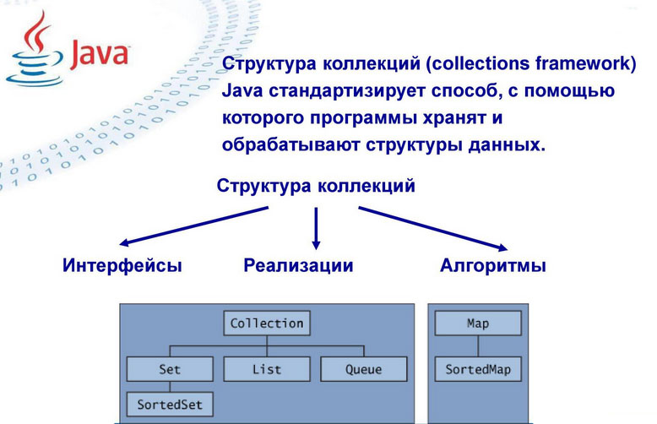
Встроенная структура коллекций

Slide 18
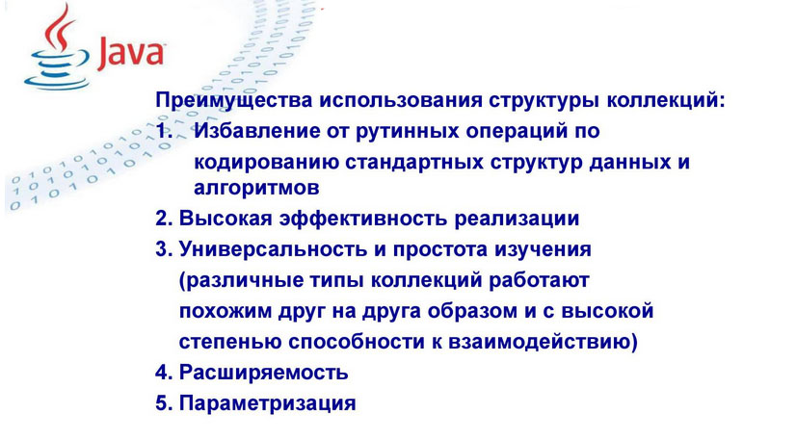
Встроенная структура коллекций

Slide 19
Что такое технология Java?
Это также:
Кроссплатформенность
Многопоточность
Безопасность
Встроенная структура коллекций
Удобство разработки

Slide 20
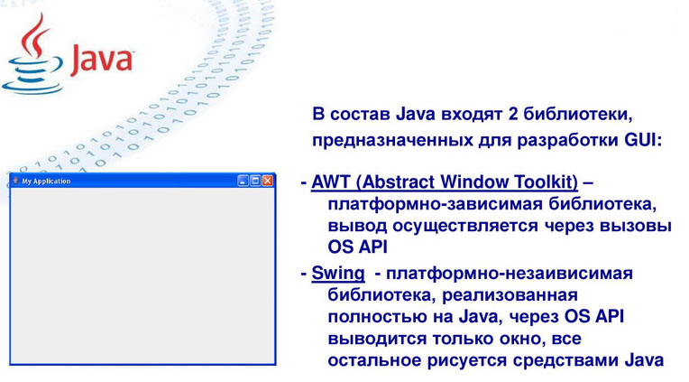
Удобство разработки GUI

Slide 21
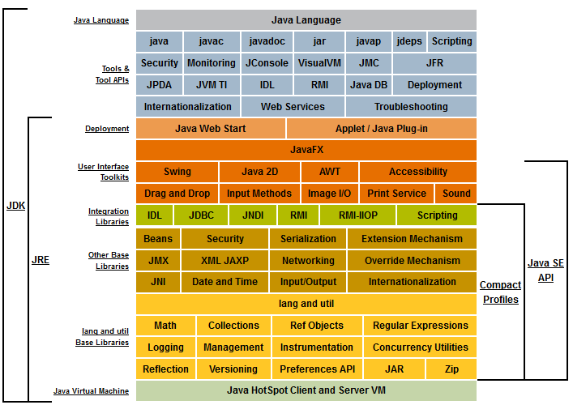
Технологии Java SE 8
http://docs.oracle.com/javase/8/docs/index.html

Slide 22
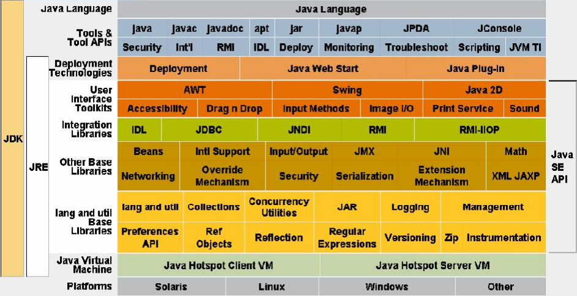
Технологии Java SE 6
http://docs.oracle.com/javase/8/docs/index.html

Slide 23
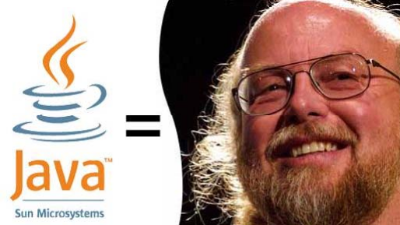
История Java
Создан в 1991 году группой Джеймса Гослинга. Команда из шести человек (Джеймс Гослинг, Патрик Ноутон, Крис Варт, Эд Франк, Майк Шеридан)
Первое название Oak.
  Переименован в Java, ввиду того, что уже существовал язык программирования Oak.
Причина создания.
  Необходимость платформонезависимого языка для встраивания в бытовую технику.

Slide 24
История Java
Java разработан компанией Sun Microsystems (в последующем приобретённой компанией Oracle).
5 декабря 1990 г. "Группе была поставлена задача создать распределенную систему, которую можно было бы в качестве современной программной технологии продавать производителям бытовой электроники," - вспоминает Гослинг.
Поскольку такие устройства не потребляют много энергии и не имеют больших микросхем памяти, язык должен был быть маленьким и генерировать очень компактные программы. Кроме того, поскольку разные производители могут выбирать разные центральные процессоры (Central Processor Unit— CPU), было важно не завязнуть в какой-то одной архитектуре компьютеров. Проект получил кодовое название "Green".
1991-1995г. – маркетинговые изыскания. Нотон сумел доказать необходимость сворачивания работ над телеприставками и концентрации усилий в области онлайновых служб.
23 мая 1995 г. - Компания Sun официально представляет Java и HotJava на выставке SunWorld '95.

Slide 25




Интеграция с другими технологиями
Ruby
Python
JavaScript
Groovy
Tcl
PHP
…
http://www.jcp.org/en/jsr/detail?id=223
http://www.beanshell.org/
http://groovy.codehaus.org/
http://tcljava.sourceforge.net/docs/website/index.html

Slide 26
Релизы
• ......
• 1.4.0 Merlin 2002/2/13
• 1.4.1 Hopper 2002/10/16
• 1.4.2 Mantis 2003/5/29
• 5.0 Java SE 5 2004/9/30
• Java SE 6 2006/12/15
Java SE 7 2011
Java SE 8 - март 2014 года
Java SE 9 - сентябрь 2017 года
Java SE 10 - март 2018 года
Java SE 11 (LTS) - сентябрь 2018
Java SE 12 - март 2018
Выпуск обновлений каждые 8-16 недель

Slide 27
Релизы
Версия | Дата выпуска | Конец бесплатной поддержки
Java SE 8 (LTS) | март 2014 | Январь 2019 (коммерческая лицензия Oracle) Декабрь 2020 (лицензия для персонального использования Oracle) Сентябрь 2023 (для AdoptOpenJDK^{[1]})
Java SE 9 ^{[2][3][4]} | сентябрь 2017 | Март 2018 (OpenJDK)
Java SE 10 | март 2018 | Сентябрь 2018 (OpenJDK)
Java SE 11 (LTS) | сентябрь 2018 | Сентябрь 2022^{[1]}
Java SE 12 | март 2019 | Сентябрь 2019
Java SE 13 | сентябрь 2019 | Март 2020
Java SE 14 | март 2020 | Сентябрь 2020
Java SE 15 | сентябрь 2020 | Март 2021
Java SE 16 | март 2021 | Сентябрь 2021 (OpenJDK)
Java SE 17 | сентябрь 2021 | Сентябрь 2030

Slide 28
Релизы
Версия | Дата выпуска | Конец бесплатной поддержки
Java SE 18 | Март 2022 | Сентябрь 2022 для OpenJDK и Adoptium
Java SE 19 | Сентябрь 2022 | Март 2023 для OpenJDK
Java SE 20 | Март 2023 | Сентябрь 2023 для OpenJDK
Java SE 21 (LTS) | Сентябрь 2023 | Сентябрь 2028

Slide 29
Релизы
  Существует 2 вида JDK от Oracle — OpenJDK и Oracle JDK.
  OpenJDK — это эталонная реализация JDK,
  Oracle JDK базируется на OpenJDK.
  OpenJDK полностью бесплатная и распространяется под GPL.
  Oracle JDK раньше была бесплатной, теперь платная.
  Oracle JDK отличается от OpenJDK только наличием платной поддержки.

Slide 30
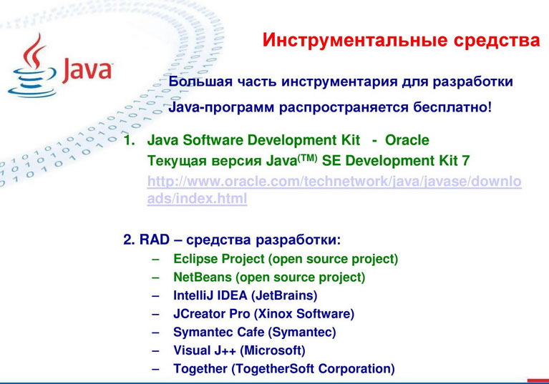

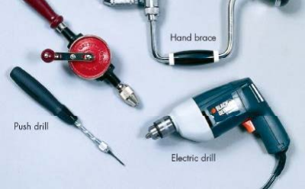
, 8
…

Slide 31
Итак,
Основными задачами технологии Java являются:
Предоставление простого в использовании языка путем избегания многих ошибок других языков
Объектно-ориентированного языка
Предоставление пользователям возможности создания упорядоченного и понятного кода
Обеспечения интерпретируемой среды для:
    Повышенной скорости разработки
    Переносимости (кроссплатформенности) кода

Slide 32
Основные задачи технологии Java
Позволяет пользователям запускать более одного потока действий
Подгружает классы динамически, то есть, тогда, когда они действительно необходимы
Поддерживает смену программ динамически во время выполнения, путем подгрузки классов от различных источников
Обеспечивает лучшую устойчивость и безопасность
Основные технологии Java
Следующие технологии призваны решить поставленные задачи:
JVM – виртуальная машина Java
Сборщик мусора
JDK –Java Development Kit – набор программ и инструментов.
Java Runtime Environment (JRE)
JVM tool interface – инструментарий машины Java

Slide 33
Теперь подробнее обо всех компонентах технологии Java

Slide 34
Виртуальная машина Java
Виртуальная машина - абстрактное вычислительное устройство, которое может быть реализовано аппаратно или программно. Компиляция в набор команд виртуальной машины (байт-код) происходит почти так же, как и компиляция в набор команд микропроцессора.
Байт-код - машинно-независимый код низкого уровня, генерируемый транслятором и исполняемый интерпретатором. Трансляция в байт-код занимает промежуточное положение между компиляцией в машинный код и интерпретацией.

Slide 35
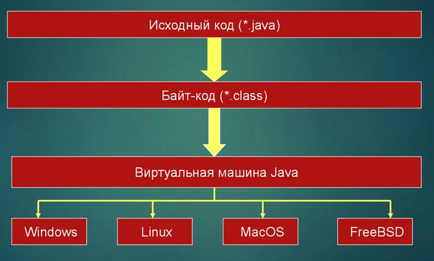
Виртуальная машина Java

Slide 36
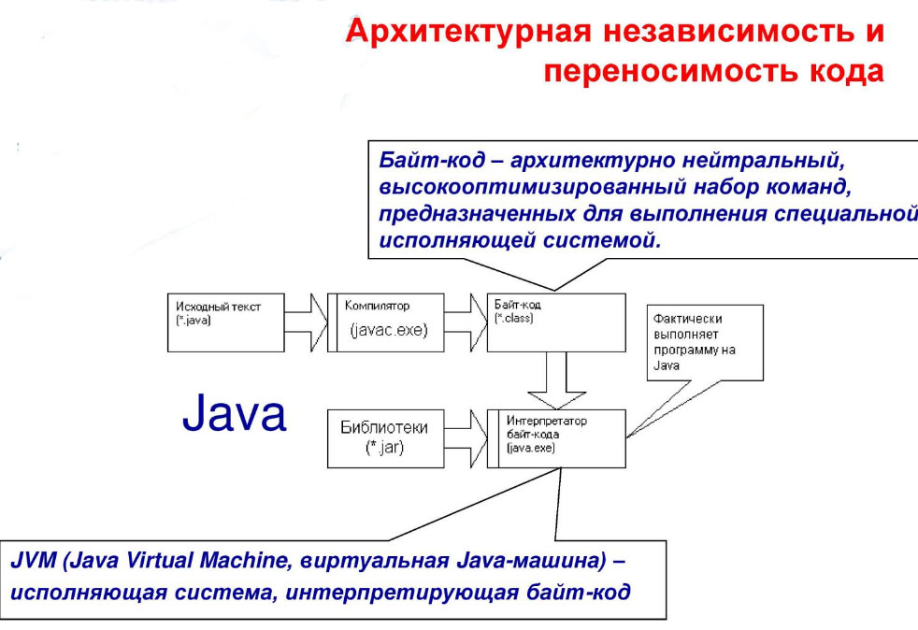
Байт-код

Slide 37
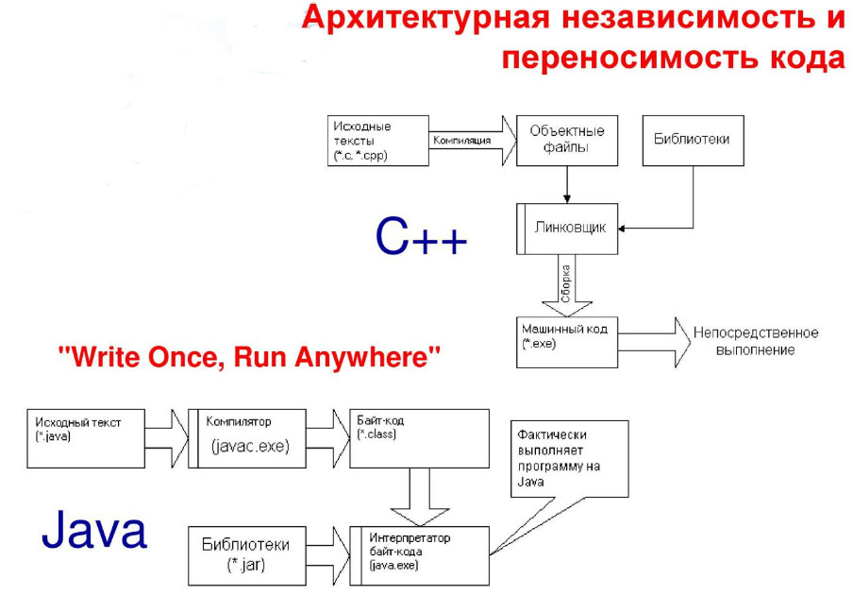
Байт-код
Сравним:

Slide 38
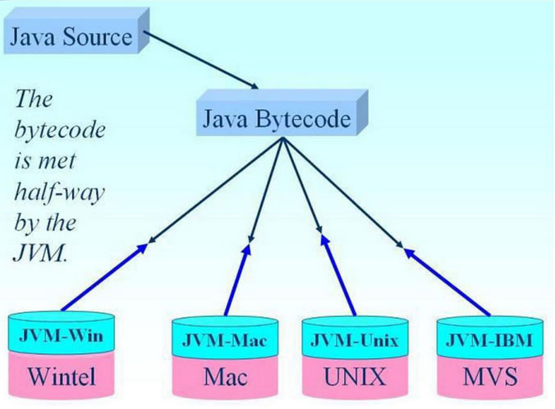
Виртуальная машина Java
Java Virtual Machine (JVM) - основная часть исполняющей системы Java, т.н. Java Runtime Environment (JRE). Виртуальная машина Java интерпретирует и исполняет байт- код Java, предварительно созданный из исходного текста Java-программы компилятором Java (javac).
Использование одного байт-кода для многих платформ позволяет запускать приложения, написанные на Java, на разных платформах.
Основы Устройства JVM специфицированы в 1996 году.
JVM интерпретирует и исполняет байт-код Java. Байт-код может исполняться на любой JVM подходящей версии.
Для каждой аппаратной платформы используется своя JVM.

Slide 39
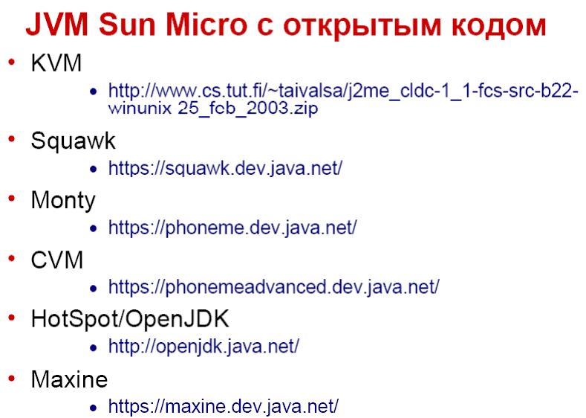
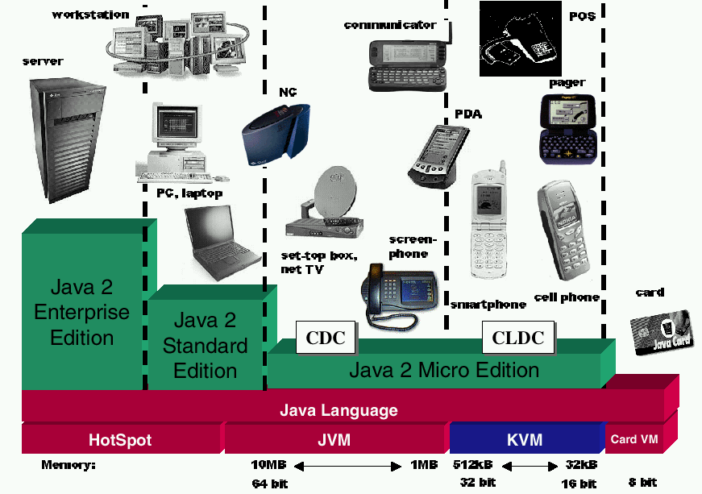
Разновидности JVM
`

Slide 40
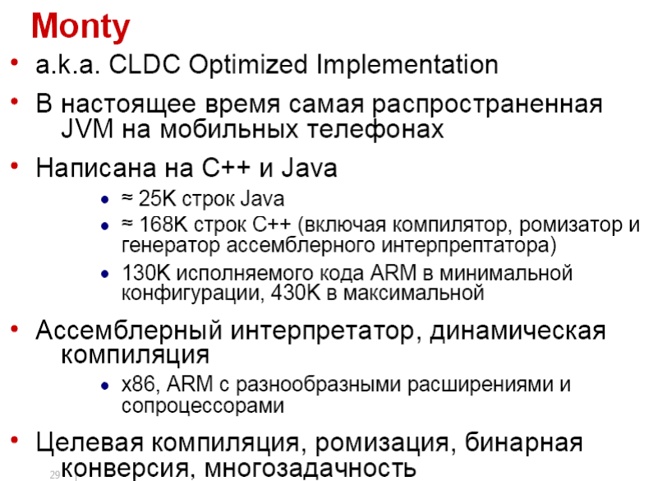
Разновидности JVM

Slide 41
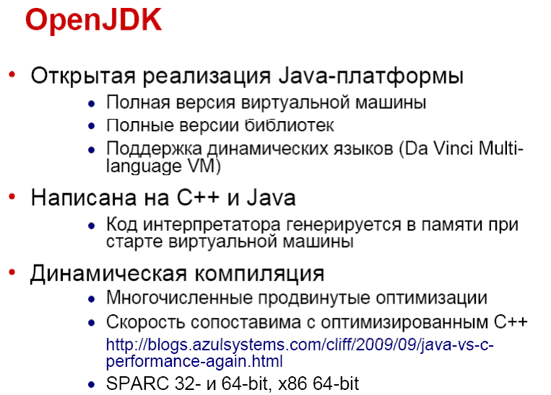
Разновидности JVM

Slide 42
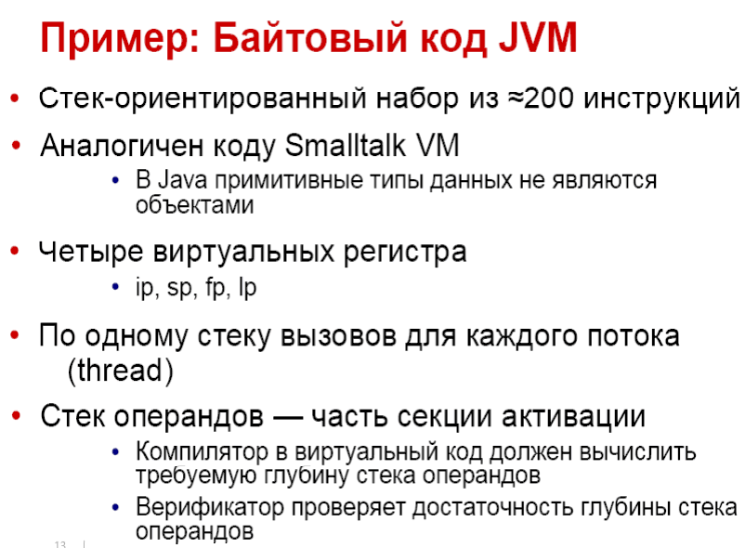
Обзор байт-кода JVM

Slide 43
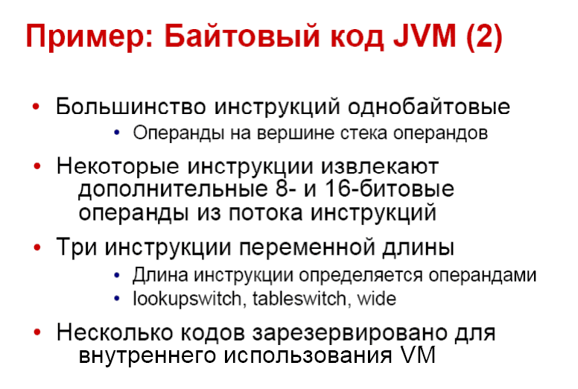
Обзор байт-кода JVM

Slide 44
Основные составляющие Java
подробнее
JVM
JRE
JDK

Slide 45
Основные составляющие Java
подробнее
JVM

Slide 46
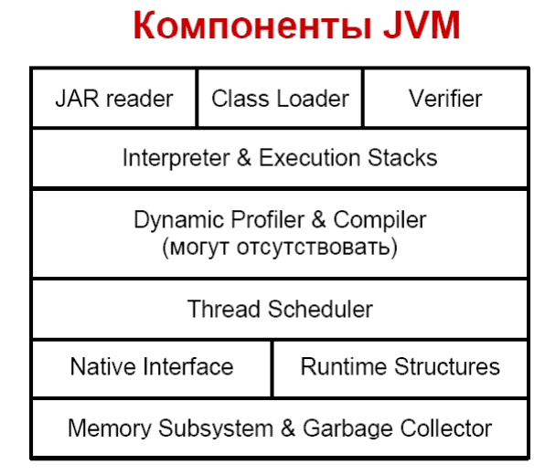
Компоненты JVM
Интерпретатор байт-кода
Стек для передачи параметров при вызове подпрограмм
Сборщик мусора (Garbage Collector, GC) – постоянно действующий код, освобождающий неиспользуемые куски памяти
Куча (heap) – нераспределенная область динамической памяти предназначенная для размещения объектов

Slide 47
Компоненты JVM
Сборщик мусора - Garbage Collection
Выделенная память, которая больше не нужна, должна быть освобождена. В других языках – очистка памяти – забота программиста.
Java предоставляет специальный системный поток для наблюдения за выделением памяти.
Задачи сборщика мусора:
  Автоматически фиксировать освобождение памяти, которая уже не будет использоваться;
  Освобождать память для дальнейшего использования в программах.
Загрузчик классов - Class Loader
Загружает классы по необходимости для исполнения программы;
Поддерживает классы в локальной системе в разных областях видимости (namespace);
Предотвращает spoofing (получение доступа обманным путем).

Slide 48
Компоненты JVM
Верификатор байт кода - Byte code Verifier
Проверяет, что:
  Код соответствует JVM спецификациям;
  Код не угрожает целостности системы;
  Код не является причиной переполнения либо потери значимости стека;
  Типы параметров корректны;
  В коде нет недопустимых преобразований типов данных.

Slide 49
Основные составляющие Java
подробнее
JVM
JRE

Slide 50
Исполнительная среда Java (JRE)
Java Runtime Environment (JRE) - исполнительная среда Java, в которой выполняются программы, написанные на этом языке. Среда состоит из JVM и библиотеки Java - классов. Это минимальная реализация JVM, необходимая для исполнения Java приложений, без компилятора и других средств разработки.
Именно JRE или его аналог других фирм используется в браузерах, умеющих выполнять программы на Java, операционных системах и системах управления базами данных. Установка JRE является необходимым и достаточным условием для выполнения Java программ. Для разработки программ JRE недостаточно - необходимо установить Java Development Kit (JDK), который может установить и JRE и дополнительные компоненты.

Slide 51
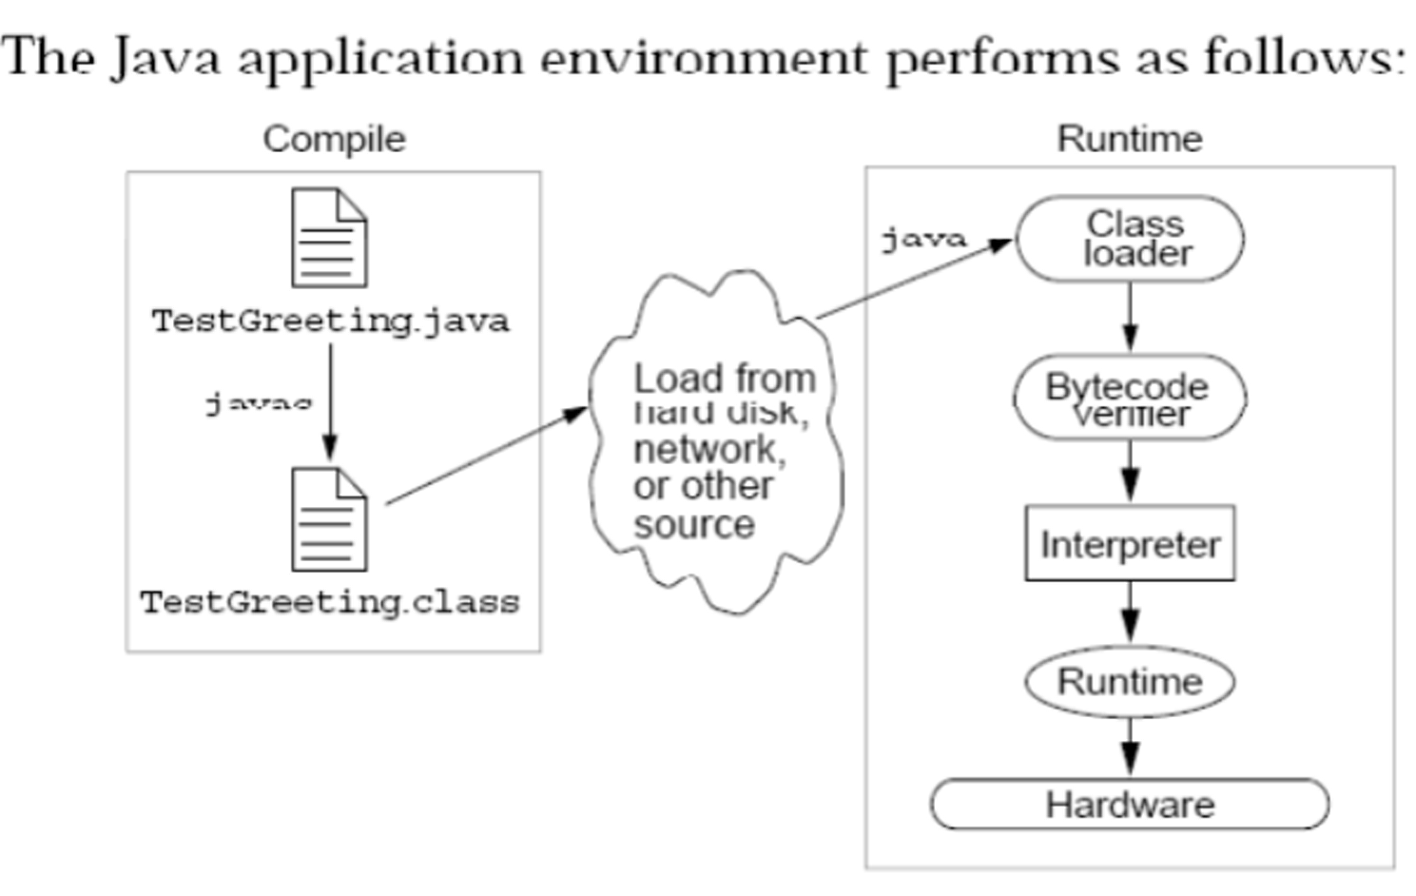
Исполнительная среда Java (JRE)
The Java Runtime Environment
Первые поколения JVM были полностью интерпретируемыми. JVM интерпретировала байт-код вместо компиляции его в машинный код и выполнения машинного кода.
Этот подход, естественно, не предлагал наилучшей возможной производительности, поскольку система больше времени тратила на выполнение интерпретатора, а не самой программы.

Slide 52
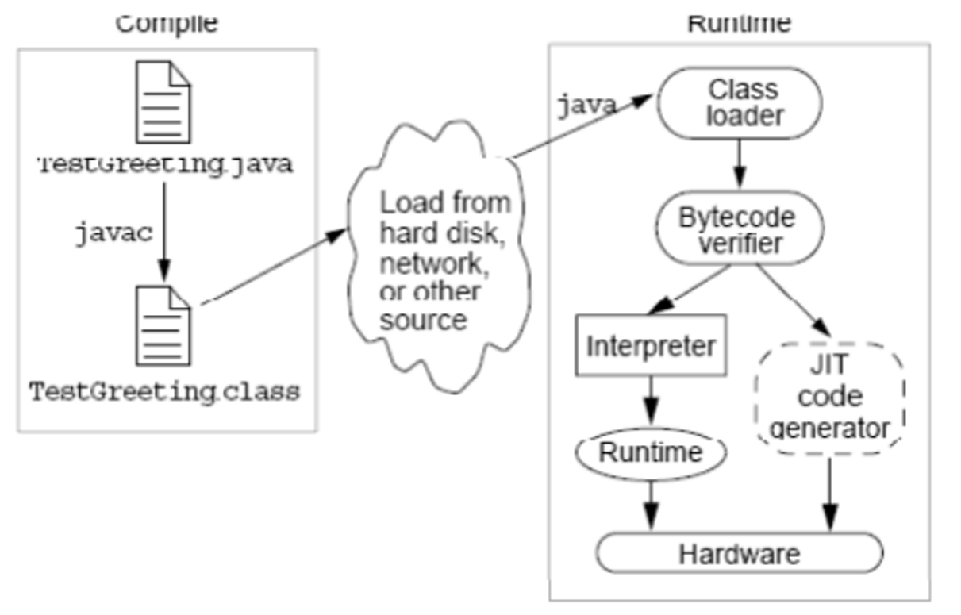
Исполнительная среда Java (JRE)
Operation of the JRE With a Just-In-Time
(JIT) Compiler
Первые JVM сразу обвинили в медлительности. Следующие поколения JVM использовали just-in-time (JIT) компиляторы для ускорения работы.
Строго определенная JIT-виртуальная машина перед выполнением преобразовывает все байт-коды в машинный код, но делает это в неторопливом стиле: JIT компилирует code path только тогда, когда знает, что code path будет сейчас выполняться (отсюда и название just-in-time компиляция). Этот подход дает возможность программам стартовать быстрее, поскольку не требуется длительная фаза компиляции перед возможным началом исполнения кода.

Slide 53
Основные составляющие Java
подробнее
JVM
JRE
JDK

Slide 54
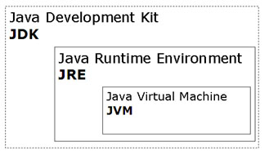
Java Development Kit (JDK)
Java Development Kit (JDK) Бесплатно распространяемый комплект разработчика приложений на языке Java, включающий в себя:
Компилятор Java (javac),
стандартные библиотеки классов Java,
примеры,
документацию,
различные утилиты, исполнительную среду Java (JRE).

Slide 55
Набор программ и классов JDK
JDK содержит:
компилятор из исходного текста в байт-коды javac;
интерпретатор java, содержащий реализацию JVM;
облегченный интерпретатор jre (в последних версиях отсутствует);
программу просмотра апплетов appletviewer, заменяющую браузер;
отладчик jdb;
дизассемблер javap;
программу архивации и сжатия jar;
программу сбора и генерирования документации javadoc;
программу генерации заголовочных файлов языка С для создания «родных» методов javah;
программу добавления электронной подписи javakey;
программу native2ascii, преобразующую бинарные файлы в текстовые;
программы rmic и rmiregistry для работы с удаленными объектами;
программу serialver, определяющую номер версии класса;
библиотеки и заголовочные файлы «родных» методов;
библиотеку классов Java API (Application Programming Interface).

Slide 56
Управление памятью - сборка мусора
Часто противопоставляется ручному управлению памятью
Упрощает процесс программирования
Предотвращает утечки памяти
– Но утечки могут происходить при невнимательном программировании
Позволяет оптимизировать размещение объектов
Система с реализованной сборкой мусора, как правило, менее производительна и более требовательна к ресурсам

Slide 57
Сборщик мусора JVM
Определяет объекты, которые в будущем не будут использоваться
Освобождает память, занятую такими объектами
Все время находится в рабочем состоянии
Влиять на работу сборщика мусора можно лишь косвенно:
  Рекомендуя выполнять те или иные действия
  Изменяя параметры запуска

Slide 58
Виды сборки мусора
Отслеживающий метод – обход графа и определение достижимости объекта
Использование поколений:
  При срабатывании сборщика мусора к значению неудаленного объекта прибавляется единица – сколько сборок мусора он пережил
    Объекты с одинаковыми такими значениями образуют поколение
    Сборщик мусора с большей вероятностью удаляет экземпляры только некоторых поколений

Slide 59
Ограничения
На один класс в константном пуле отводится максимум 65535 элементов
Длина кода метода ограничена 65535 байтами
Число слов аргументов в вызове метода ограничено 255
Кол-во операций VM = 256 (можно провести аналогию с RISC- компьютером)

Slide 60
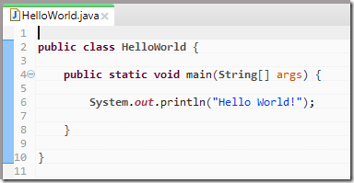
JAVA программа
файл программы называется точно так же, как и класс, который он содержит плюс расширение .java. Это обязательное условие, иначе файл просто не скомпилируется. То есть, в нашем случае, файл HelloWorld.java содержит класс HelloWorld.

Slide 61
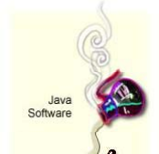
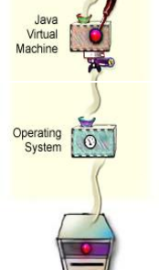

Исполнение программы Java
При запуске приложения (класса) виртуальная машина выполняет следующие действия:
Загрузку класса по его идентификатору загрузчиком классов (ClassLoader)
Верификацию - проверку того, что структура класса верна (инструкции имеют корректные коды, методы имеют сигнатуры)
Подготовку - присваивание значений по умолчанию статическим полям класса
Инициализацию - выполнение статического инициализирующего блока и присваивание значений статическим полям

Slide 62
Выгрузка класса
Класс может быть выгружен, если его загрузчик стал недоступен
Системные классы не могут быть выгружены ввиду того, что загрузчик системных классов доступен всегда во время работы JVM все время находится в рабочем состоянии

Slide 63
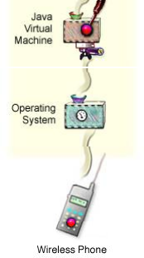
Прерывание работы JVM
JVM прекращает свою работу если выполнено одно из условий:
Все потоки, не являющиеся демонами, завершены
Один из потоков вызвал метод exit() и данная операция была разрешена менеджером безопасности

Slide 64
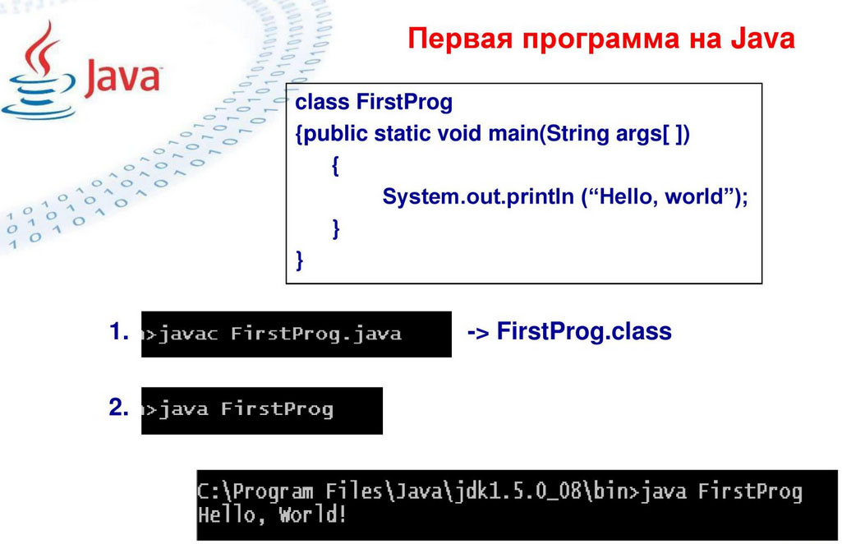
Пример программы

Slide 65
Комментарии к программе
Рассмотрим некоторые характерные особенности языка Java на примере небольшой программы.
1. В Java исходный файл называется единицей компиляции (compilation unit). Это текстовый файл, содержащий одно или несколько определений классов, внутри которых должен находиться весь код программы. Компилятор Java требует, чтобы исходный файл имел расширение .java, а его имя совпадало с именем одного из классов, описанных в этом исходном файле.
2. Строка class FirstProg определяет новый класс с именем FirstProg.
3. Строка public static void main(String args[ ]) – точка начала выполнения программы.

Slide 66
Комментарии к программе
4. Функций main() может быть несколько с разным набором входных параметров и разными возвращаемыми значениями, но стартовать программа всегда будет с той функции, у которой возвращаемое значение void, а набор входных параметров String args[]. Если такой функции не будет обнаружено, то программа успешно откомпилируется, но при попытке запуска возникнет исключение (run-time error) NoSuchMetod.

Slide 67
Комментарии к программе
5. System.out.println (“Hello, world”); - консольный вывод на экран. System – предопределенный класс, обеспечивающий доступ к системе, out – выходной поток, соединенный с консолью, println() – метод, выводящий на экран полученную им в качестве параметра строку и символ перевода строки (newline).
6. Аналогично С++, все инструкции в Java заканчиваются ; .
Для выполнения данной программы:
  1. набрать текст и сохранить его в файле FirstProg.java
  2. С помощью команды javac FirstProg.java откомпилировать данный файл. Будет создан файл байт-кода FirstProg.class.
  3. Выполнить программу с помощью команды java FirstProg.

Slide 68
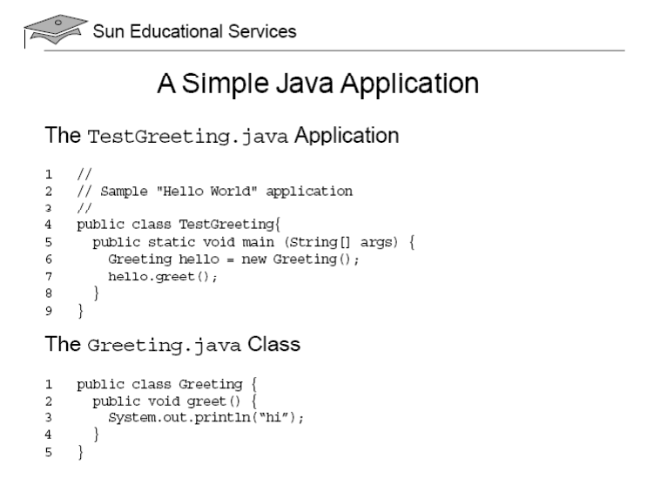
Пример другой программы

Slide 69
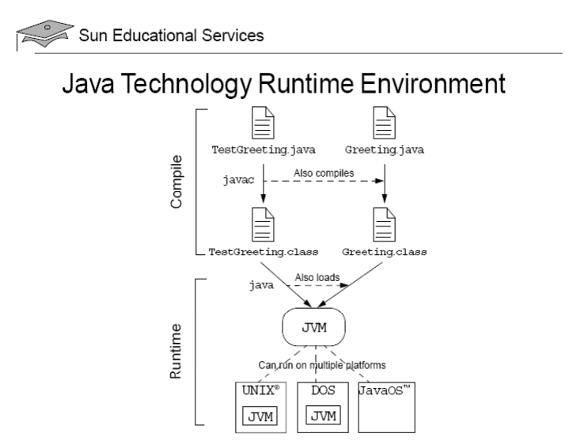
Порядок обработки программы в JRE

Slide 70
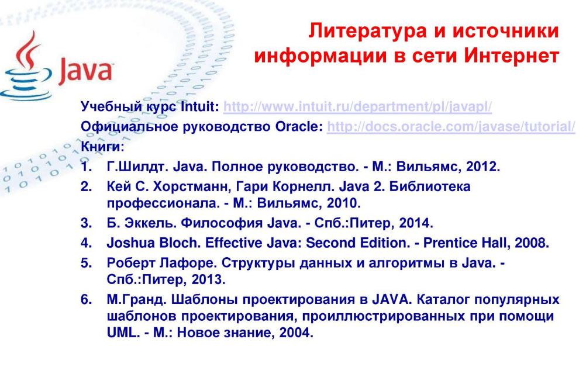
Литература:

Slide 71
Параметры компиляции
Доп. информация для любознательных
Параметры компиляции можно изменять при помощи ключей компилятора javac:
-cp -classpath | указать путь, по которому можно найти классы, необходимые для компиляции (переменная CLASSPATH)
-bootclasspath | указать путь, по которому можно найти классы, необходимые для запуска JVM
-source | указать версию исходного кода
-target | указать версию JVM, для которой создается класс-файл
-version | вывести версию компилятора
-help | перечень разрешенных опций компилятора
-J | свойство, передаваемое в JVM. Виртуальная машина может изменять свое поведение в зависимости от переданных параметров.
-X | дополнительные опции
Информацию можно найти в презентации JDK_tools.pdf

Slide 72
Параметры запуска
Доп. информация для любознательных
Параметры исполнения можно изменять при помощи ключей интерпретатора, передаваемых java:
-cp(-classpath)
-D<name=val>
-X
указание пути, по которому содержатся классы, необходимые для запуска
установка системного свойства
расширенные параметры
выбор клиентской или серверной модификаций JVM
Выбор 32-битной модели данных
-client/-server
-d32
-d64
Выбор 64-битной модели данных

Slide 73
Исполняемые пакеты
Доп. информация для любознательных
Классы можно объединять в jar-пакеты.
Запуск программы из такого пакета происходит быстрее.
Пакет может содержать ресурсы для приложения.
Создание архива утилитой jar:
jar cf Hello.jar Hello.class GoodBye.class
Запуск приложения, запакованного в jar файл:
java
–jar
Hello.jar

Slide 74
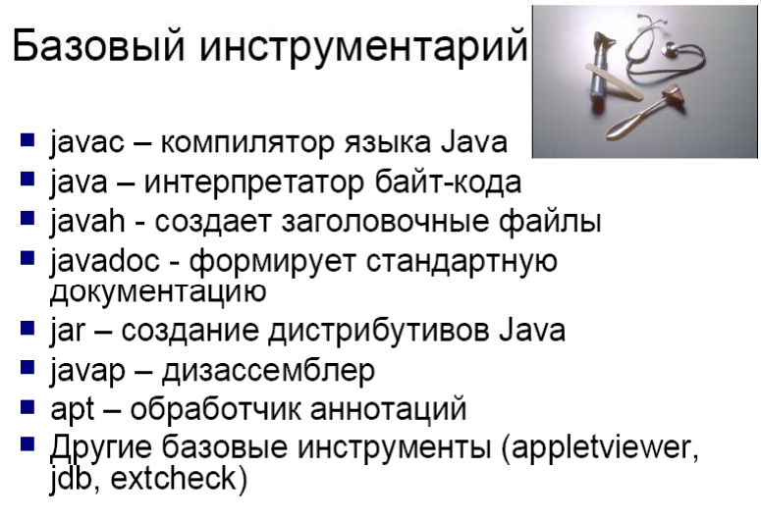
Доп. информация для любознательных

Slide 75
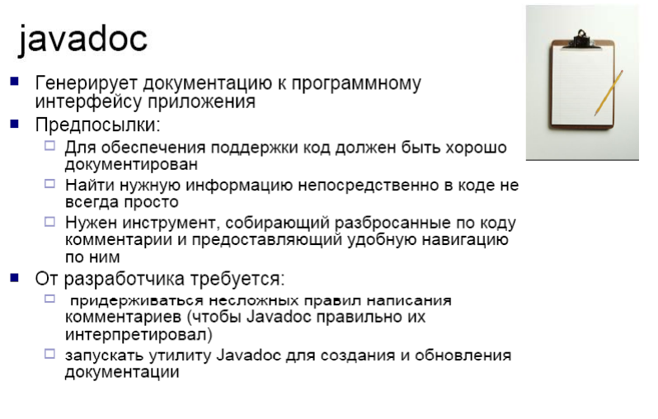
Доп. информация для любознательных

Slide 76
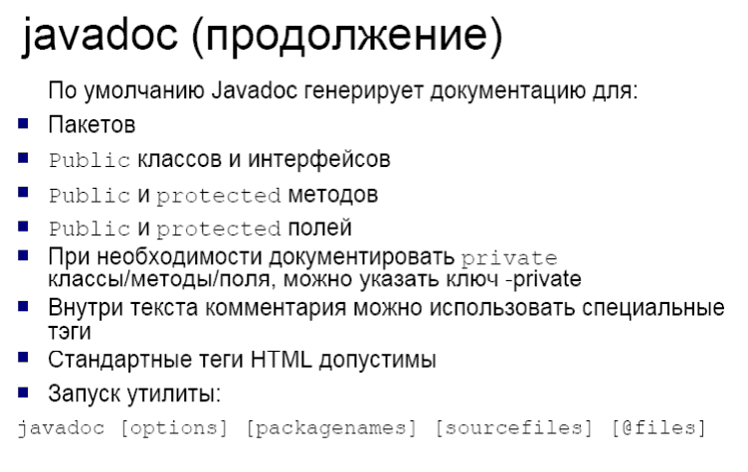
Доп. информация для любознательных

Slide 77
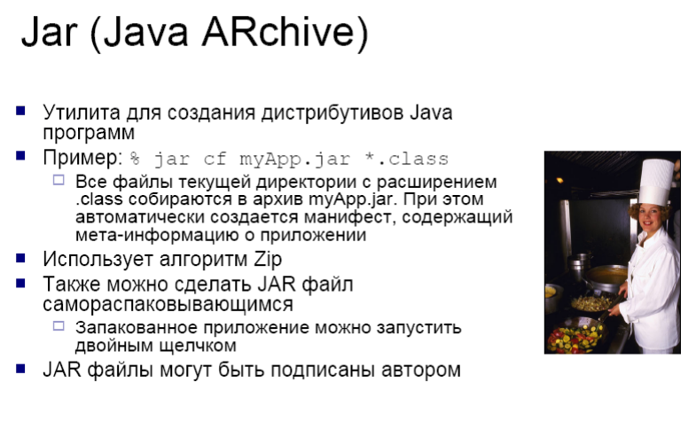
Доп. информация для любознательных

Slide 78
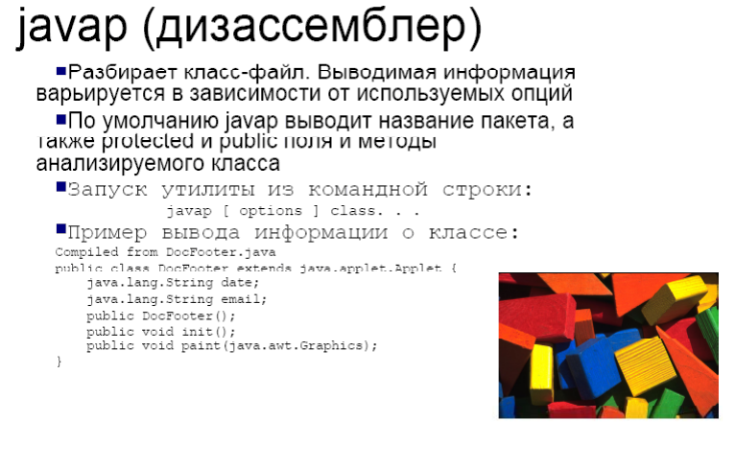
Доп. информация для любознательных

Slide 79
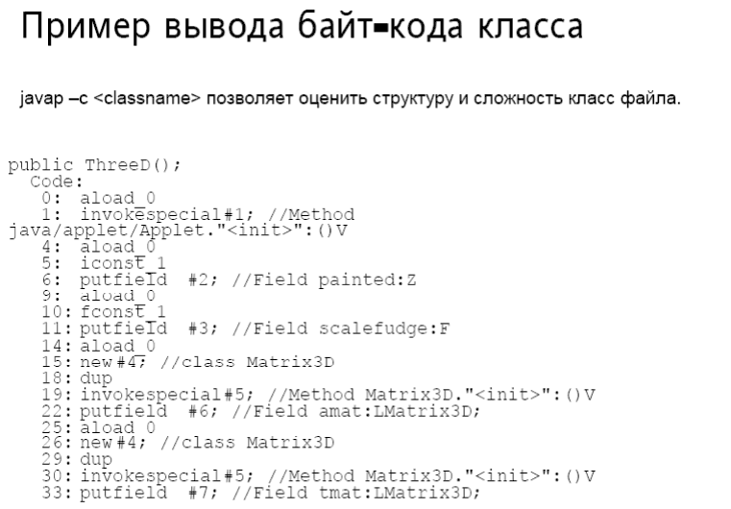
Доп. информация для любознательных

Slide 80
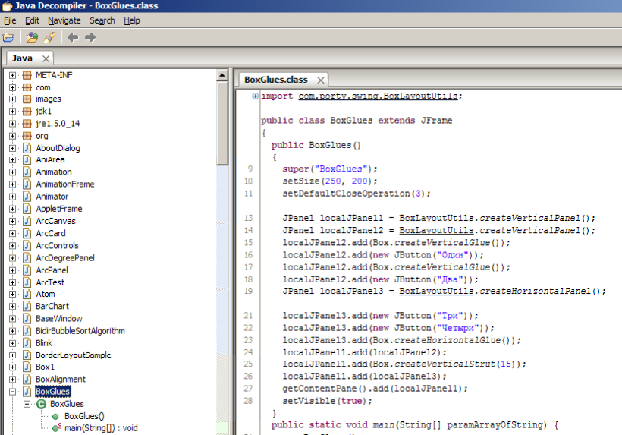
Полезная утилита JD - Java Decompiler
Доп. информация для любознательных
Взять JD можно здесь:
http://java.decompiler.free.fr

